Slide 1
Informática
Programación

Slide 2
Carátula
Establecimiento: Liceo Compu-Market
Cátedra: Practica Supervisada
Catedrático: Erick Gonzales
Informática
Nombre: Brandon Eduardo Godínez Suret
Grado: 5to. BACO. “B”
Clave: 12

Slide 3
Introducción
En la presente presentación se da como objetivo principal darle a conocer a los futuros estudiantes o integrantes del área de informática, sobre la base fundamental de ella misma, es decir los principios básicos de la informática, así como la historia de la computadora y de la programación, también como prevenir cualquier problema con el mantenimiento preventivo.

Slide 4
Informática
La informática, también llamada computación en América latina, es una ciencia que estudia métodos, técnicas, procesos, con el fin de almacenar, procesar y transmitir información y datos en formato digital. La informática se ha desarrollado rápidamente a partir de la segunda mitad del siglo XX, con la aparición de tecnologías tales como el circuito integrado, el Internet, y el teléfono móvil. Se define como la rama de la tecnología que estudia el tratamiento automático de la información.

Slide 5
Historia de la Computadora
Actualmente las computadoras, se utilizan ampliamente en muchas área de negocios, la industria, la ciencia y la educación.
Las computadoras se han desarrollado y mejorado según las necesidades del hombre para realizar trabajos y cálculos más rápidos y precisos.
Una de las primeras herramientas mecánicas del cálculo fue el ábaco en el medio oriente, el cual se compone de un marco atravesado por alambres y en cada uno se deslizan una serie de argollas.
Tiempo después aparecen las estructuras de Napier, que se utilizaron para multiplicar.
En 1642, Blaise Pascal, desarrolló una calculadora de ruedas engranadas giratorias, (antecedente de la calculadora de escritorio), sólo podía sumar y restar, se le llamó la "Calculadora Pascal".
En 1671 Gottfried Leibnitz, construyó la calculadora sucesora a la de Pascal la cual, podía efectuar las cuatro operaciones aritméticas
Charles Babbage, matemático e ingeniero inglés, es considerado el Padre de la computadora actual, ya que en 1822, construyó la máquina de diferencias , la cual se basaba en el principio de una rueda giratoria que era operada por medio de una simple manivela. Después ésta máquina fue sustituida por otra que podía ser programada para evaluar un amplio intervalo de funciones diferentes la cual, se conoció como "Máquina Analítica de Charles Babbage",
Años después, aparece Herman Hollerith, quien, en 1880, inventó las máquinas perforadoras de tarjetas, inspiradas en el telar de Jacquard, y la finalidad de la máquina de Hollerith era acumular y clasificar la información. Con ésta máquina se realizo el primer censo guardando la información en una máquina ya que ante, se procesaban en forma manual.

Slide 6
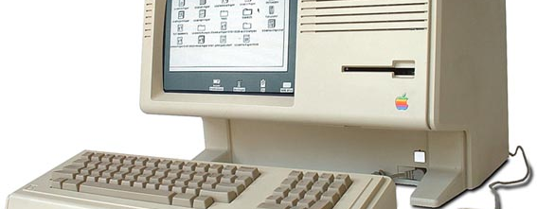
La Computadora primitiva

Slide 7
Generaciones de Computadoras
Historia de la Computación
1952-2000
Primera Generación
UNIVAK
Segunda Generación
IBM 7090
Tercera Generación
IBM 360
Cuarta Generación
Pentium
Quinta Generación
Inteligencia Artificial

Slide 8
Primera Generación:
La UNIVAC y MARK I, inauguran la primera generación
El concepto de primera generación se asocia a las computadoras de bulbos y al concepto de programa almacenado. En esta generación también aparecen los dispositivos de almacenamiento secundario.
La UNIVAC fue la primera máquina digital producida comercialmente.
Segunda Generación:
Es esta generación se construye el transistor, con ello se reduce el tamaño a milímetros en comparación a la de los bulbos que ocupaban centímetros. En esta generación aparecen como dispositivos de memoria, los discos magnéticos fijos así como unidades de discos y así como la aparición del monitor.
En esta generación se encuentran la GE 210, IBM 7090, IBM 1401, NCR 304 entre otras.
Tercera Generación:
Se caracteriza por la aparición de circuitos integrados llamados chips, con el cual se reducía notablemente el tamaño de todas las máquinas.
En esta generación también aparece el software portátil
La computadora de esta generación fue la 360 de la IBM.

Slide 9
Cuarta Generación:
Mejora a la anterior, teniendo como características trascendentales:
Aparece el microprocesador, el cual permite la introducción de más transistores en un solo chip.
El reconocimiento de voz
Reconocimiento de formas gráficas
Utilización de software para aplicaciones específicas.
Dentro de esta generación se encuentran la 8080, 8086,8088, 80286, 80386, 486 y Pentium.
Quinta generación:
En esta generación se emplearán microcircuitos con inteligencia, en donde las computadoras tendrán la capacidad de aprender, asociar, deducir y tomar decisiones para la resolución de un problema. Es llamada "Generación de Inteligencia Artificial"

Slide 10
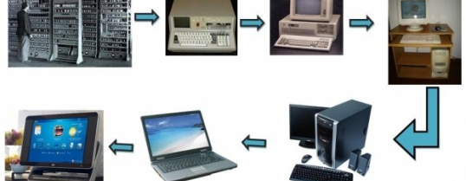
Generaciones de Computadores

Slide 11
Historia de la Programación
Los primeros lenguajes de programación surgieron de la idea de Charles Babbage, la cual se le ocurrió a este hombre a mediados del siglo XIX. Era un profesor matemático de la universidad de Cambridge e inventor inglés, que al principio del siglo XIX predijo muchas de las teorías en que se basan los actuales ordenadores. Consistía en lo que él denominaba la maquina analítica, pero que por motivos técnicos no pudo construirse hasta mediados del siglo XX. Con él colaboro Ada Lovedby, la cual es considerada como la primera programadora de la historia, pues realizo programas para aquélla supuesta máquina de Babagge, en tarjetas perforadas. Como la maquina no llego nunca a construirse, los programas de Ada, lógicamente, tampoco llegaron a ejecutarse, pero si suponen un punto de partida de la programación, sobre todo si observamos que en cuanto se empezó a programar, los programadores utilizaron las técnicas diseñadas por Charles Babbage, y Ada, que consistían entre otras, en la programación mediante tarjetas perforadas. A pesar de ello, Ada ha permanecido como la primera programadora de la historia. Se dice por tanto que estos dos genios de antaño, se adelantaron un siglo a su época, lo cual describe la inteligencia de la que se hallaban dotados.

Slide 12
En 1823 el gobierno Británico lo apoyo para crear el proyecto de una máquina de diferencias, un dispositivo mecánico para efectuar sumas repetidas. Pero Babbage se dedicó al proyecto de la máquina analítica, abandonando la máquina de diferencias, que se pudiera programar con tarjetas perforadas, gracias a la creación de Charles Jacquard (francés). Este hombre era un fabricante de tejidos y había creado un telar que podía reproducir automáticamente patrones de tejidos, leyendo la información codificada en patrones de agujeros perforados en tarjetas de papel rígido. Entonces Babbage intento crear la máquina que se pudiera programar con tarjetas perforadas para efectuar cualquier cálculo con una precisión de 20 dígitos. Pero la tecnología de la época no bastaba para hacer realidad sus ideas. Si bien las ideas de Babbage no llegaron a materializarse de forma definitiva, su contribución es decisiva, ya que los ordenadores actuales responden a un esquema análogo al de la máquina analítica. En su diseño, la máquina constaba de cinco unidades básicas:

Slide 13
Unidad de entrada, para introducir datos e instrucciones.
Memoria, donde se almacenaban datos y resultados intermedios.
Unidad de control, para regular la secuencia de ejecución de las operaciones.
Unidad Aritmético-Lógica, que efectúa las operaciones.
Unidad de salida, encargada de comunicar al exterior los resultados.
Charles Babbage, conocido como el "padre de la informática" no pudo completar en aquella época la construcción del computador que había soñado, dado que faltaba algo fundamental: la electrónica. El camino señalado de Babbage, no fue nunca abandonado y siguiéndolo, se construyeron los primeros computadores.
Cuando surgió el primer ordenador, el famoso ENIAC (Electronic Numerical Integrator And Calculator), su programación se basaba en componentes físicos, o sea, que se programaba, cambiando directamente el Hardware de la máquina, exactamente lo que sé hacia era cambiar cables de sitio para conseguir así la programación de la máquina. La entrada y salida de datos se realizaba mediante tarjetas perforadas.

Slide 14
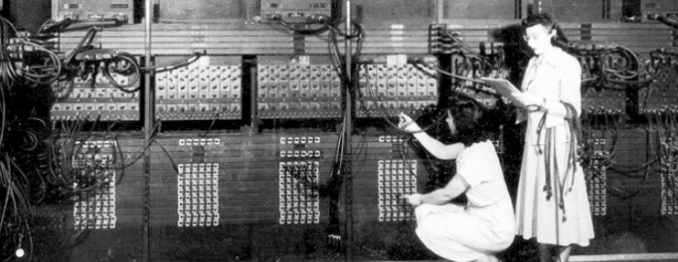
La Programación

Slide 15
Mantenimiento Preventivo
El mantenimiento preventivo consiste en encontrar y corregir los problemas menores antes de que éstos provoquen posible fallas. En un computador, el mantenimiento es la revisión periódica de ciertos aspectos, tanto de hardware (Parte física de los computadores) como software (Programas que tienen instalados los computadores), para corroborar el desempeño del sistema, la integridad de los datos almacenados y/o verificar la de velocidad posible del procesamiento de datos dentro de la configuración optima del sistema.

Slide 16
Tipos de Mantenimiento
Tipos de Mantenimiento | Resultados | Consecuencias
Preventivo | Los computadores funcionan muy bien y están protegidos cuando reciben mantenimiento periódico, | Si no se realiza periódicamente: un escaneo del disco duro para corregir posibles errores o fallas, una limpieza de archivos y la desfragmentación del disco duro, la información estará más desorganizada, desprotegida y será más difícil de encontrar y recuperar si el computador presenta alguna falla.
Deductivo | Nos ayuda a determinar un problema y varias posibles soluciones. | Si no se deduce el o los posibles problemas se puede hacer un año a las maquinas intentando una solución.
Correctivo | Nos proporciona un buen desempeño del computador porque se repara el problema. | Las consecuencias de no corregir el problema son un daño irreparable y hasta la perdida total de información.

Slide 17
Conclusiones Personales
Como primera conclusión el presente trabajo nos deja una información detallada sobre la historia de la computadora, como corregir los errores, y el lenguaje que nos ayuda a entenderla, en éste caso el lenguaje de la programación.
Como segunda conclusión se nos muestra la importancia de la programación hoy en día, ya que es esta la base fundamental del desarrollo humano.

